Slide 1

기업 요구사항 기반의
문제해결 프로젝트
4조 잘해보조 주제 선정
수산물 가격
수산 시장 일일 가격 분석
수소차 충전소
수소차 충전소 입지 분석 및 추천
장애인 콜택시
운행일자 및 목적지 관련 분석

Slide 2
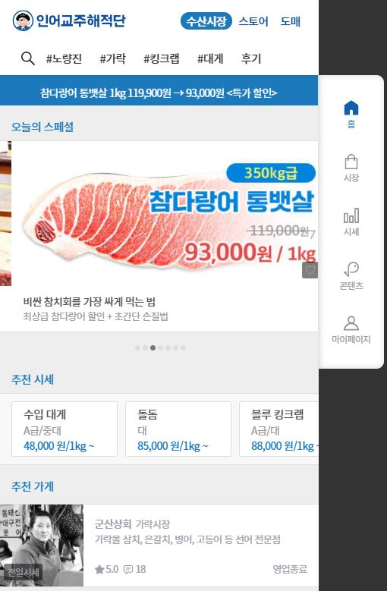
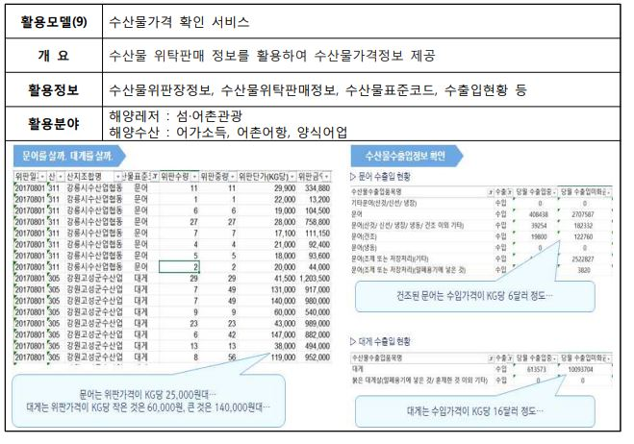
수소차 충전소
수산물 가격
시작

Slide 3
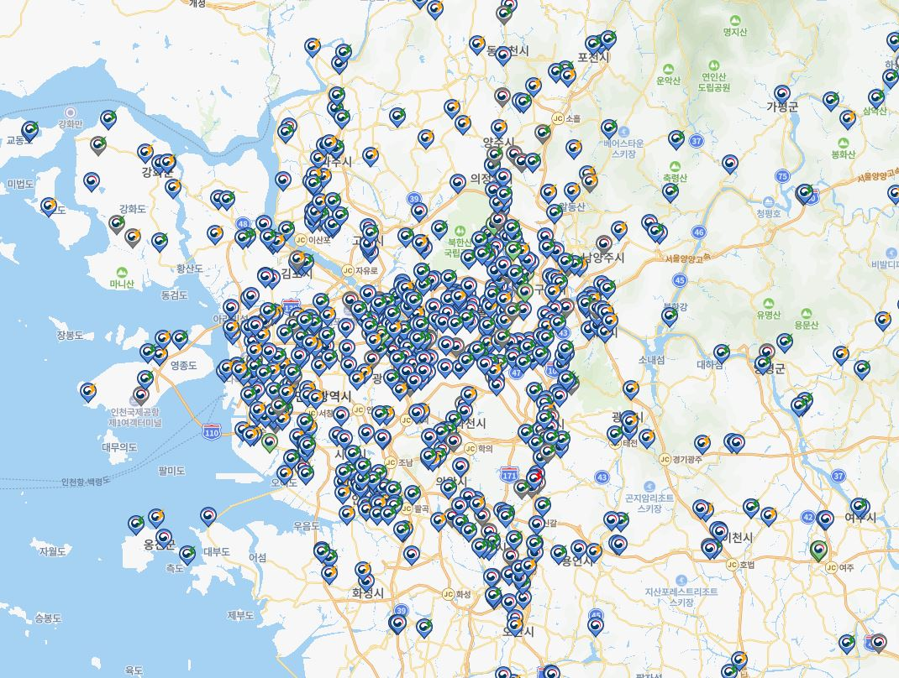
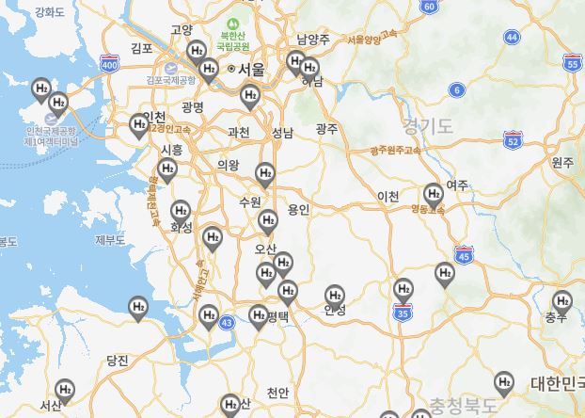
수소차 충전소
수산물 가격
장애인 콜택시
전기차는 이미 충분한 수의
충전소가 구축 되어 있다
수소차 충전소는
한눈에 봐도 수가 매우 부족
수소 자동차 등록 수 등의 데이터를
이용해 충전소 입지 분석 및 추천

Slide 4
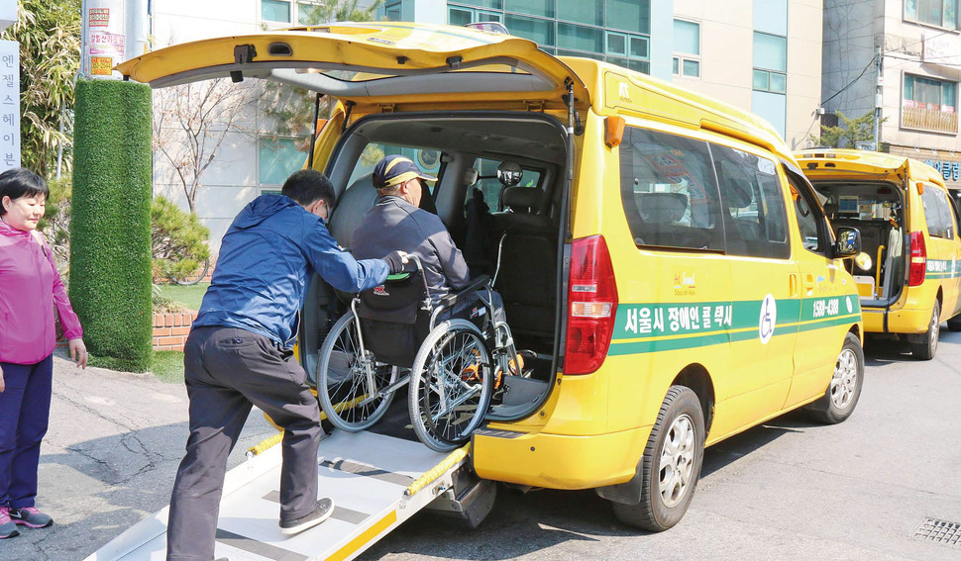
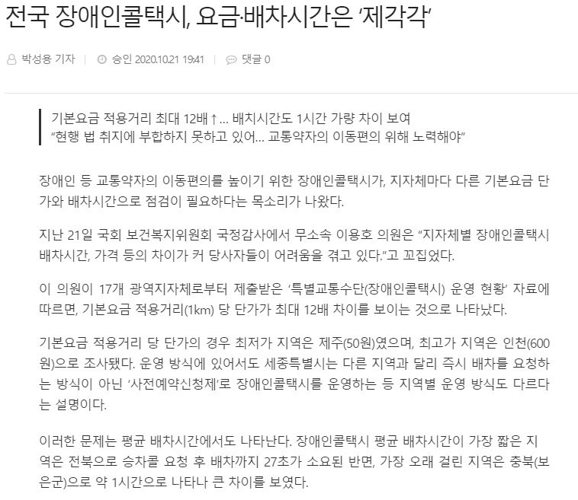
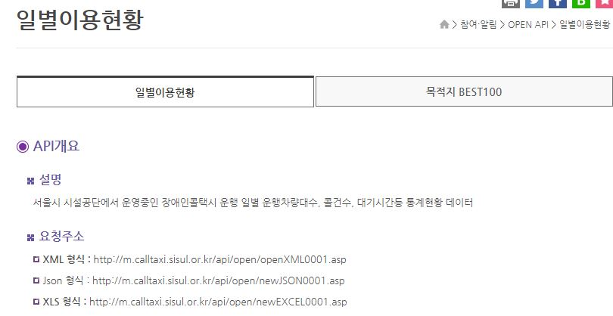
장애인 콜택시
수소차 충전소
END
장애인 콜택시 관련 분석
배차 간격 등의 문제가 발생하고 있는것으로 파악
Open API등의 데이터를 활용해 해결방안 분석

Slide 5
장애인 콜택시
END
끝

